Slide 1

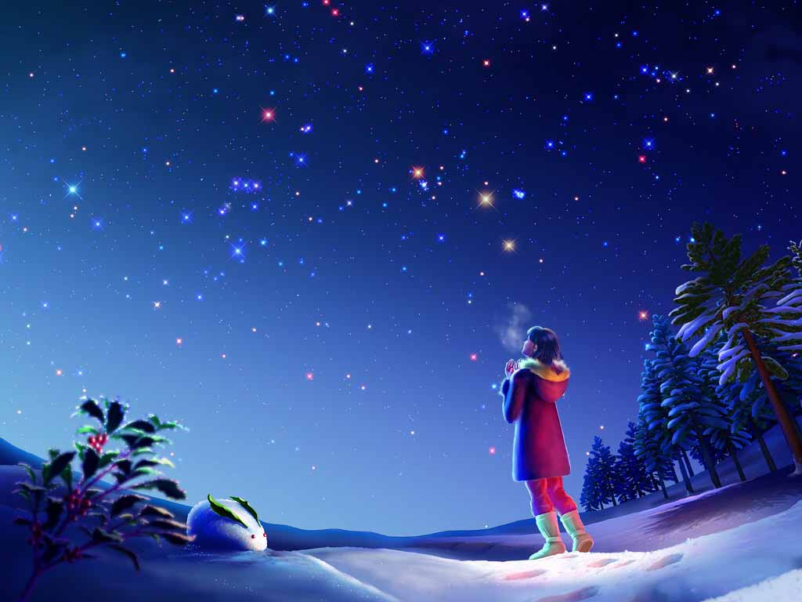
义务教育课程标准实验教科书语文三年级下册
22 月球之谜

Slide 2
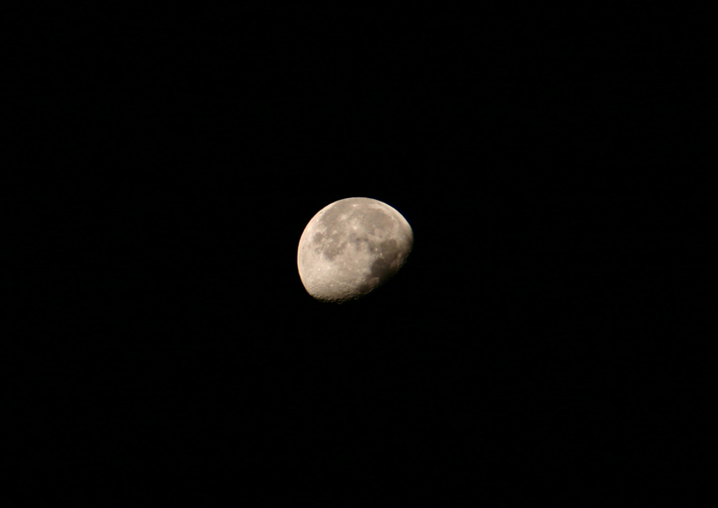


Slide 3
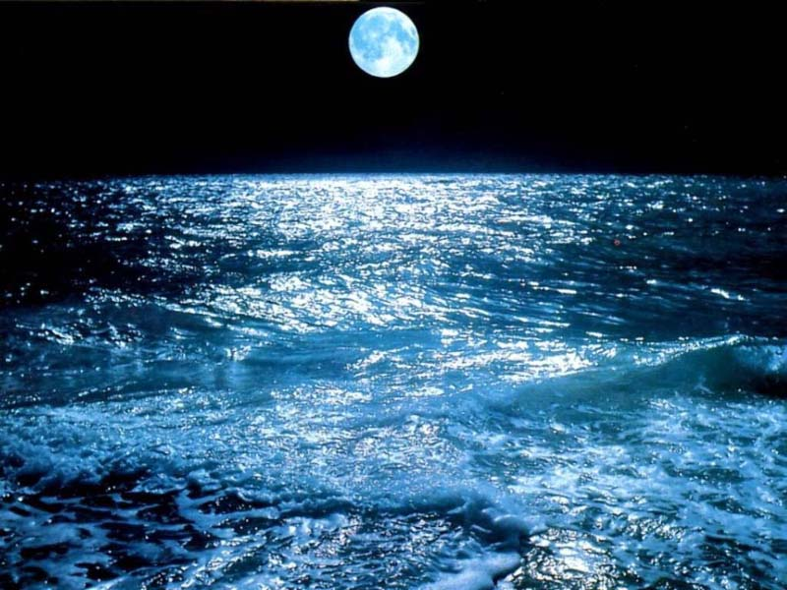

Slide 4
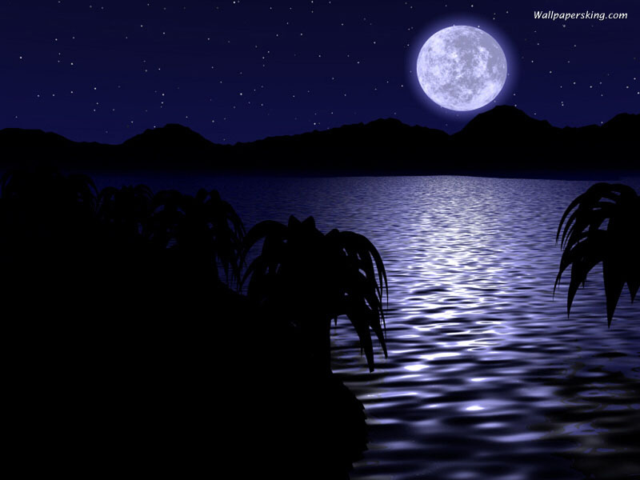

Slide 5
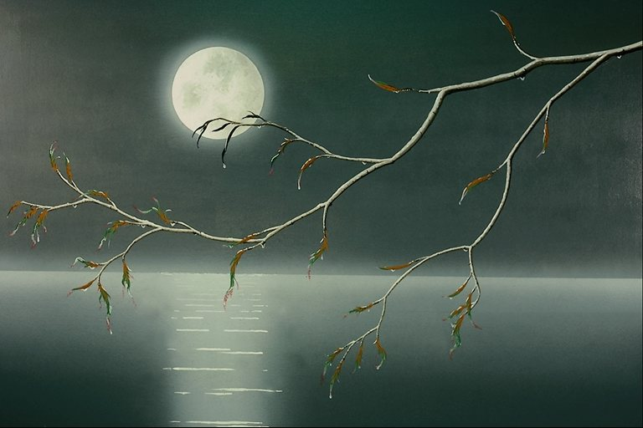

Slide 6
海上升明月，天涯共此时。
明月出天山，苍茫云海间。
小时不识月, 呼作白玉盘。
月来满地水, 云起一天山。
但愿人长久，千里共婵娟。

Slide 7
lín
xuán
夜 幕 降 临 明 月 高 悬
皎 洁 月 光 美 好 遐 想
付 出 努 力 景 色 奇 异
探 索 奥 秘 令 人 费 解
无 法 估 计

Slide 8
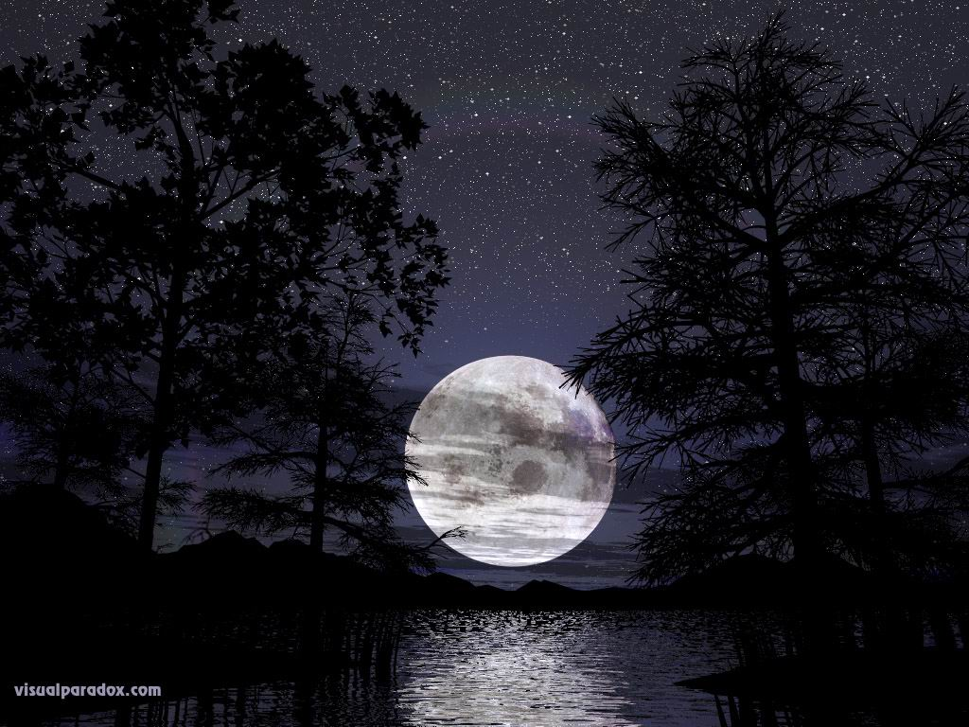
夜幕降临，一轮明月悬挂在高高的夜空，那皎洁的月光曾引起人们多少美好的遐想！

Slide 9
夜幕降临，一轮明月悬挂在高高的夜空，那皎洁的月光曾引起人们多少美好的遐想！月球是从哪儿来的？上面有些什么东西？它跟地球一样吗？古往今来，为了探索月球的奥秘，人类付出了巨大的努力。

Slide 10
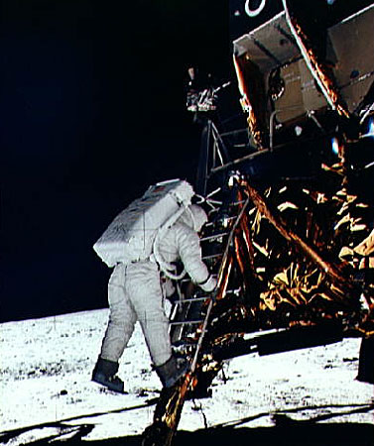
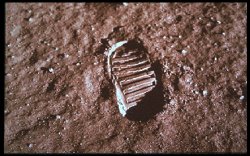
这一步对于一个人来说那是一小步，可对于人类来说却是一大步。

Slide 11
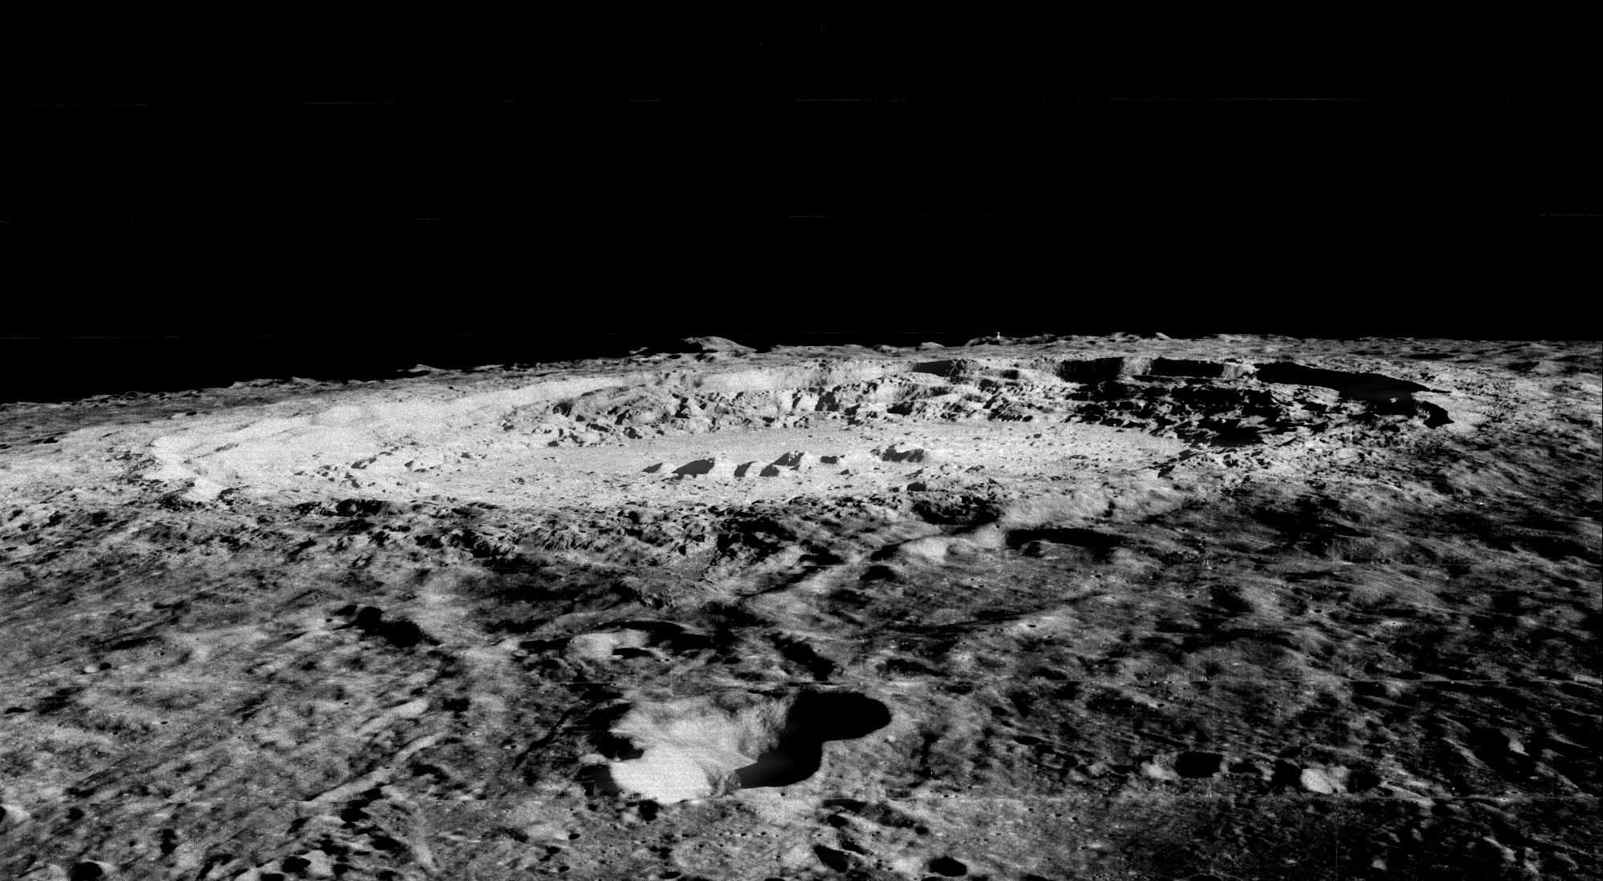
这里的天空（ ），表面却（ ）。月球上满是（ ）、（ ）和（ ），没有（ ），没有（ ）。月球是（ ）。
黑沉沉的
洒满灿烂的阳光
尘土
岩石
环形山
水
任何生命
一片荒漠

Slide 12
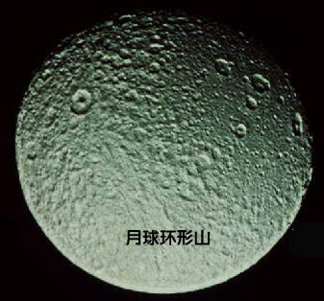
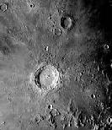
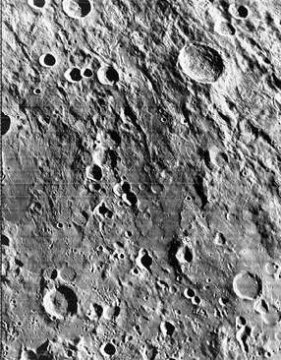
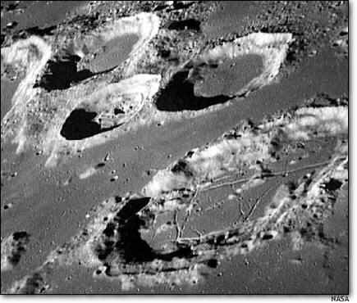

Slide 13
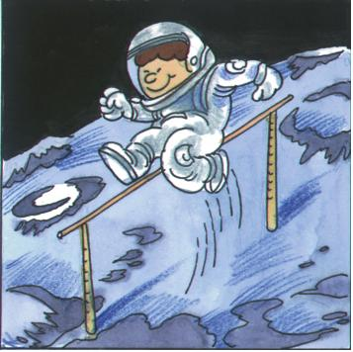
夜幕降临，一轮明月悬挂在高高的夜空，那皎洁的月光曾引起人们多少美好的遐想！
月球上满是尘土、岩石和环形山，没有水，没有任何生命。月球是一片荒漠。

Slide 14
自学提示：
1、用横线划出科学家做了哪些实验，概括说一说；
2、选择你最感兴趣的实验读一读；
3、就你最感兴趣的实验进行猜想。

Slide 15

探 索 奥 秘
1
2
3
！

Slide 16
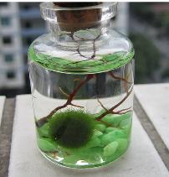
再看看用植物做实验的结果：把玉米种在月球的尘土里，和在地球土壤里生长没有明显不同。可是，水藻一旦放进月球尘土，水藻就长得特别鲜嫩青绿。
1
2
3
！

Slide 17
把细菌撒在从月球带回来的尘土上,细菌一下子都死了。
难道这些尘土有杀菌的本领吗?
1
2
3
！

Slide 18
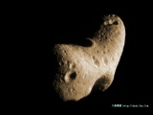
一项研究结果说, 月球上曾经有过火山活动。从月球采回的一块岩石，估计它的年龄已有46亿年,而在地球上，只能找到40亿年前的石块。
难道月球比地球的年龄
还大?或者是月球的火山活动比地球还
早?这又是一个谜。
1
2
3
！

Slide 19
这一连串实验结果是多么令人费解啊！
．
．
．
．
1
2
3
！

Slide 20
1、从月球上带回来的纯铁粒子好多年都未生过锈。
2、月球受撞击会像大铜锣或大钟一样发出巨响。
3、月球的起源有三种说法：月球被捕获说；地月同源说；地球分裂说
……

Slide 21
对神秘的月球，人类还将继续探索下去。

Slide 22
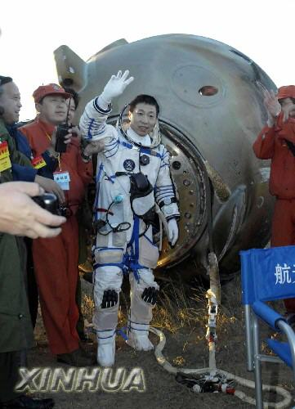

Slide 23
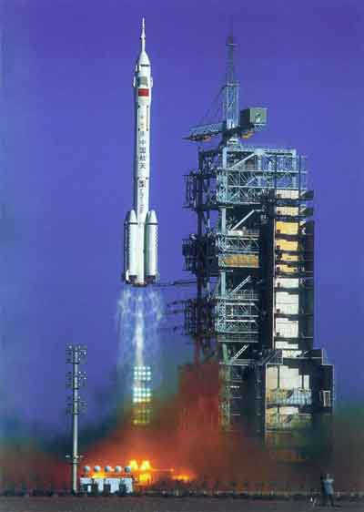

Slide 24
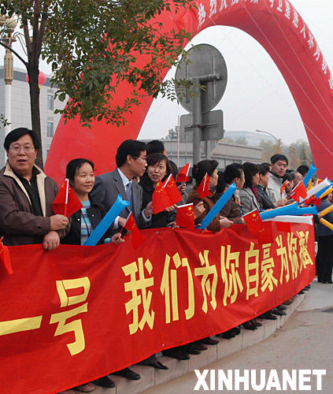

Slide 26
想象写话:
假如我登上了月球,
我会……

Slide 27
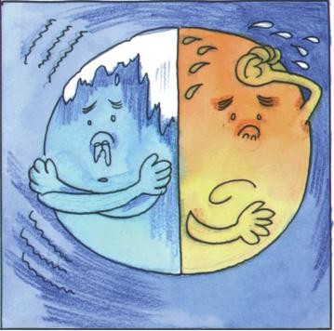
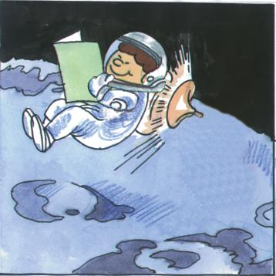
已解之谜
变得很轻。
月球表面物体会
月球表面的昼夜温差达300℃
在月球上听不到声音。

